Slide 1
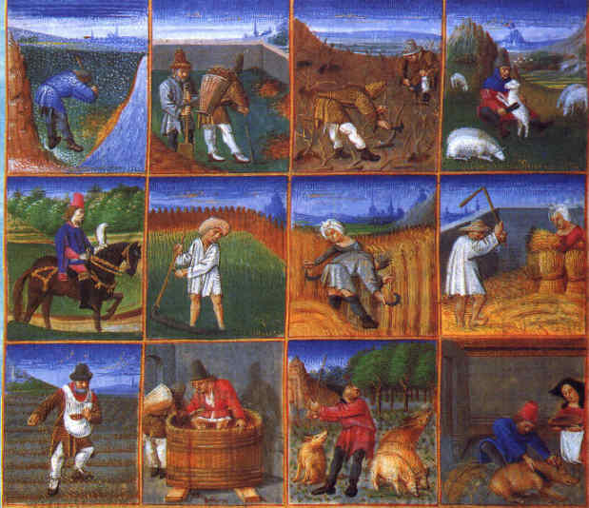
La vie des paysans au Moyen Age

Slide 2
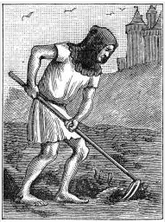
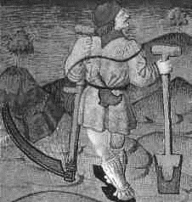
Qui étaient les paysans du Moyen Age ?
9 personnes sur 10 sont des paysans et vivent dans les seigneuries.
Les vilains
Ce sont des paysans libres qui n’appartiennent pas au seigneur.
Ils louent un terrain au seigneur contre le paiement d’un loyer. Ils paient des taxes et des redevances.
Les serfs
Ce sont des paysans qui appartiennent au seigneur. Ce sont des esclaves.

Slide 3
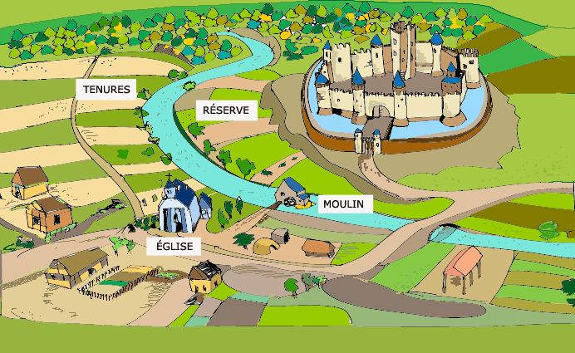
Où vivent les paysans du Moyen Age ?
La terre de la seigneurie était systématiquement divisée en deux grandes parties :
Celle que le seigneur réservait à son usage propre et dont les revenus lui revenaient exclusivement : la réserve
Celle qu'il accordait en location à des paysans (appelés tenanciers ou vilains), les tenures (d'où le terme de tenancier).Les paysans habitent les villages autour du château, dans des clairières entourées de forêts
Dans les villages, on trouve généralement en plus des habitations traditionnelles une église, un moulin, un puits et une place. Les villages sont généralement habités par des paysans libres.

Slide 4
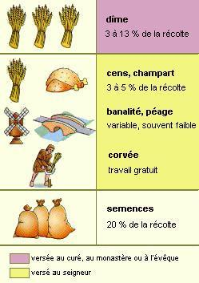
Des paysans accablés par de lourdes taxes.
La vie des hommes et des femmes est pénible car les redevances sont lourdes et la production est faible.
En échange de leur terre ils devaient payer des taxes, impôts, corvées.
Des corvées
Les banalités : Travaux non rémunérés et obligatoires qu'il s'agisse de travaux agricoles ou de l'entretien des bâtiments, des routes, des ponts...
en échange de l’utilisation des équipements du seigneur comme le four à pain, le moulin à farine, le pressoir.
Des taxes payées au seigneur
le cens : payé en argent
le champart : une partie de la récolte. Par exemple, un paysan devait donner un tiers des animaux qu'il élevait à son seigneur.
La taille : est la taxe versée par le paysan en échange de la protection que lui fournit le seigneur.
Taxe payée à l’église
La dîme : est destinée à permettre l'exercice du culte par l'entretien du clergé et des lieux de culte, et à fournir assistance aux pauvres. Elle correspondait au dixième de leur récolte.

Slide 5
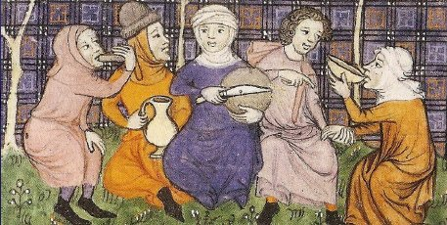
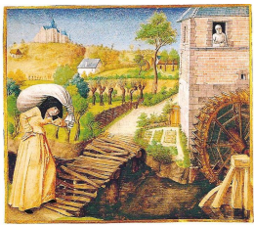
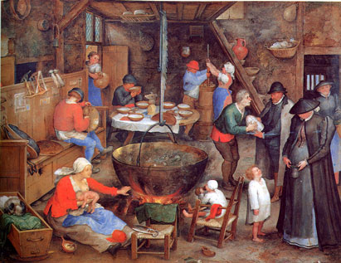
La rude vie des paysans du Moyen Age.
Le travail des champs est pénible. Il travaille du lever au coucher. Ils cultive les céréales (blé, seigle, avoine) et vivent de la cueillette dans les forêts. Faute d'engrais le sol doit être laissé en jachère (en repos sans qu'on le cultive).
Pour se nourrir, les paysans font des défrichements (on remplace la forêt par des terres cultivables).
L'existence est monotone et en cas de fortes pluies ou de grêle on manque de nourriture (c'est la disette, moins grave que la famine).
L’alimentation est à base de pain noir, de bouillies, de farine, de viande de porc, de haricots, de fèves, de choux, d’oignons, de carottes, de pommes, de prunes, de poires… On boit de la cervoise, de la bière et surtout du vin.
Une paysanne apportant du blé au moulin.
Enluminure du XVe siècle.
Le quotidien dans une maison paysanne.

Slide 6
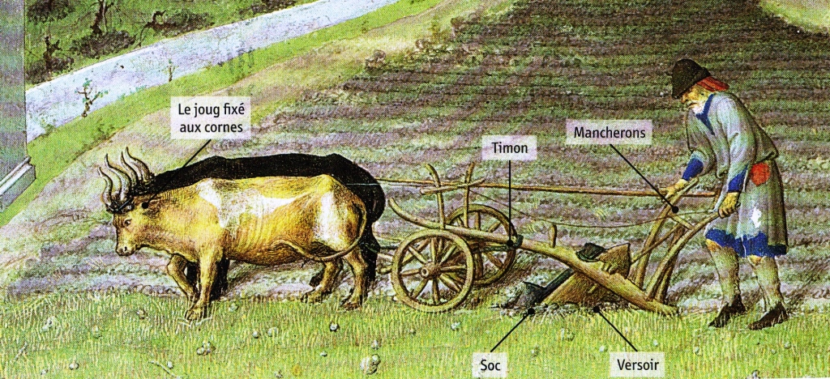
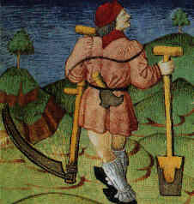
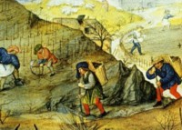
Le travail pénible dans les champs
Les récoltes sont faibles du fait d’un outillage et de techniques agricoles rudimentaires. Les paysans subissent une précarité importante. Si les conditions climatiques se dégradent, les récoltes deviennent insuffisantes pour subvenir à leurs besoins. Alors, la famine, les maladies et la mortalité frappent durement la communauté paysanne.
araire
Les paysans cultivent surtout des céréales : ils labourent avec un araire ou une charrue, sèment, hersent, moissonnent avec une faucille et battent les récoltes avec un fléau. Ils élèvent également quelques volailles, moutons et cochons.
L’amélioration de la traction animale par l’utilisation du jouc ont amélioré leurs conditions de travail.

Slide 7
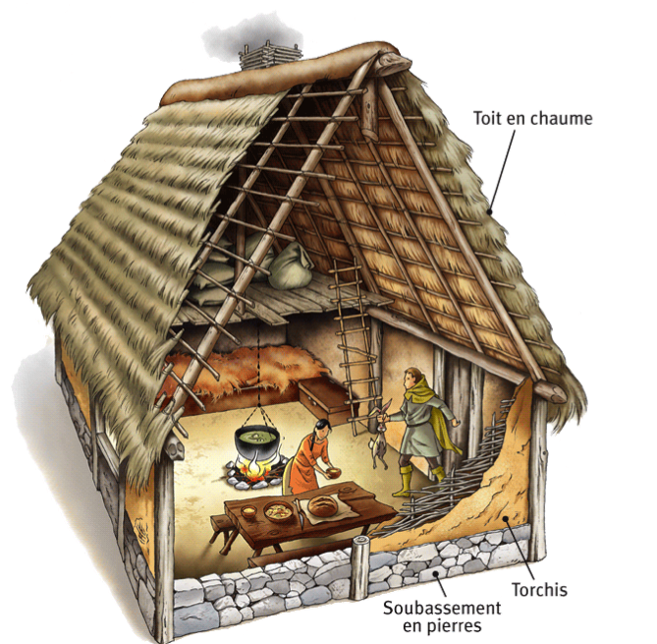
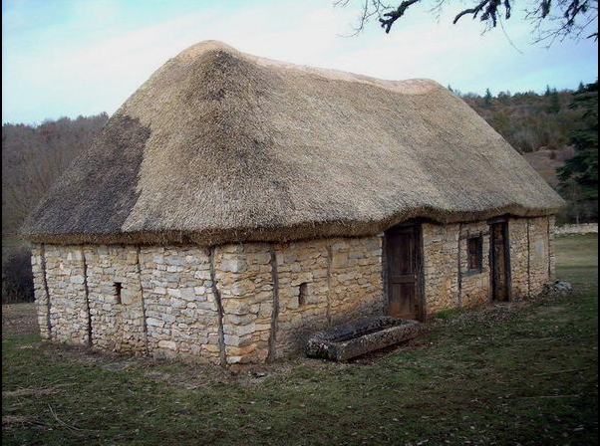
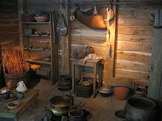
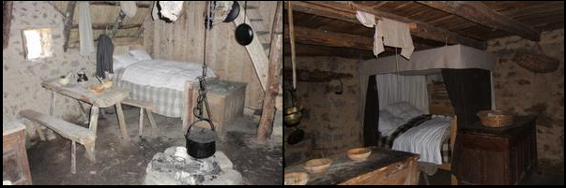
Une habitation paysanne
La paysanne ne possède pas d'espace bien défini et isolé pour préparer les repas. Elle officie dans l'unique pièce chauffée de la maison qui sert aussi de chambre. Les autres pièces de l'habitation sont des celliers, des greniers, des caves, des abris pour les animaux. Le toit est principalement fait de chaume. Les fenêtres sont rares et petites pour éviter une trop grande perte de chaleur. Le sol est en terre battue.

Slide 8
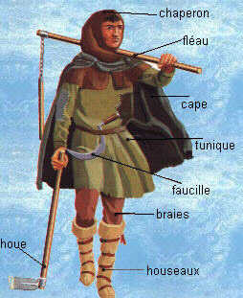
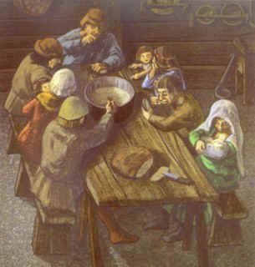
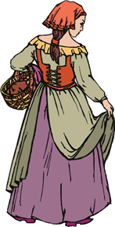
La tenue vestimentaire des paysans au Moyen Age
Les paysans étaient habillés très simplement. Ils ne changeaient pas d’habits souvent. Bien souvent, les paysans et les artisans faisaient leurs vêtements eux-mêmes. Ils filaient et tissaient leurs habits. Les paysans et les artisans portaient des vêtements sombres pour se différencier des nobles ou des gens plus riches. L'espérance de vie à l'époque n'est pas très bien connue. On estime qu'elle était située entre 25 et 40 ans,
Chaque jour, le paysan enfile ses braies (culotte des hommes du Moyen Age), sa tunique, puis passe une cape de laine ou de lin. Pendant la saison froide, il ne sort jamais sans son chaperon, (sorte de cagoule), et ses houseaux (longues chaussures souples, lacées, qui protègent les jambes de la boue et de la pluie). En été, il est habillé plus légèrement (tunique simple et chapeau pour se protéger du soleil).
Les femmes portent des robes par-dessus lesquelles elles mettent parfois des tabliers; elles ont toujours la tête couverte.
C'est dans cette tenue que les uns et les autres partent aux champs... Les femmes ont en moyenne une dizaine d'enfants. Le quart, voire le tiers des enfants mouraient avant l'âge d'un an.

